Slide 1
SPSS统计软件与分析应用初探（上）
陈 娟 采访部
区域研究资料中心
Email: chenjuan@xmu.edu.cn

Slide 2

联系我们： 「 i学堂」本部交流群（341521540）

Slide 3
主要内容
基础知识
SPSS概述
数据文件基本操作
描述统计
数值特征
描述
报告
推断统计
参数检验
非参数检验

Slide 4
1. 基础知识
SPSS概述
简介
数据文件基本操作
数据类型及定义
模块
获取数据
编辑和保存
个案选择
个案汇总
个案加权
变量编码
计算新变量
分类汇总
文件合并
结构重组
等级排秩

Slide 5
1.1.1 SPSS概述：简介
1968
3位美国斯坦福大学研究生研发产品SPSS
1975
1975年成立美国芝加哥SPSS公司
Statistical Package for the Social Science
2000
统计产品与服务解决方案
Statistical Product and Service Solutions
2009.04
2009.07
预测统计分析软件PASW 18.0
Predictive Analytics Software
12亿美元收购SPSS公司
IBM SPSS Statistics\SPSS Modeler\SPSS Analytic Server [US]
SPSS 17.0 开始多国语言版
SPSS 24.0

Slide 6
1.1.2 SPSS概述：模块
数据编辑
标题栏
结果输出
标题
语法编辑
批处理
主菜单栏
快捷菜单栏
编辑栏
单元格信息栏
视图切换标签页
状态栏
内容
文本
表格
图形

Slide 7
1.2.1 数据文件操作：数据类型及定义
数据类型：常量、变量
定义变量：名称、类型、变量名标签、变量值标签、缺失值的定义、数据的显示（显示宽度、列宽度、对齐方式）、测量尺度和角色
操作符与表达式：数学、关系和逻辑运算

Slide 8
1.2.2 数据文件操作：获取数据
直接录入
读取Excel、Txt、CSV、Access等格式数据
读取SPSS数据文件

Slide 9
1.2.3 数据文件操作：编辑和保存
插入和删除变量
插入和删除个案/记录
复制、剪切和粘贴数据
撤销
保存

Slide 10
2. 描述统计
数值特征
分布的集中趋势
分布的离散程度
描述
频数分析
报告
个案汇总
按行汇总
总体分布
描述性统计分析
探索性分析
按列汇总

Slide 11
3. 统计推断
参数检验
非参数检验
概述
t检验
符号检验
秩和检验
概述
基本步骤
SPSS操作示例

Slide 12
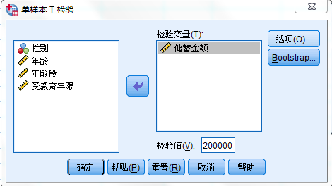
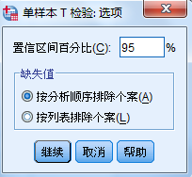
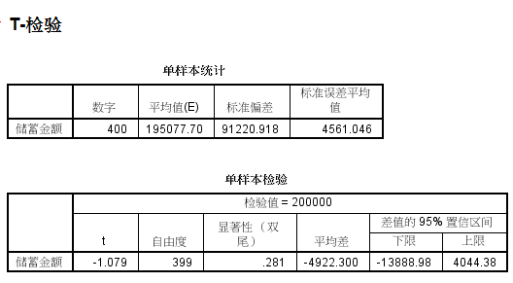
t检验之一：单样本t检验
Notes:
单样本t检验是推断样本数据的平均值和指定的检验值之间的差异是否显著。

Slide 13
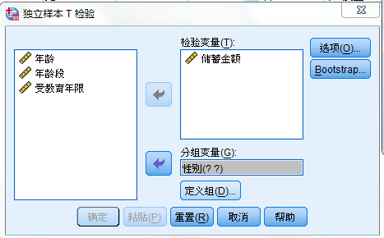
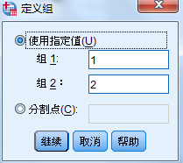
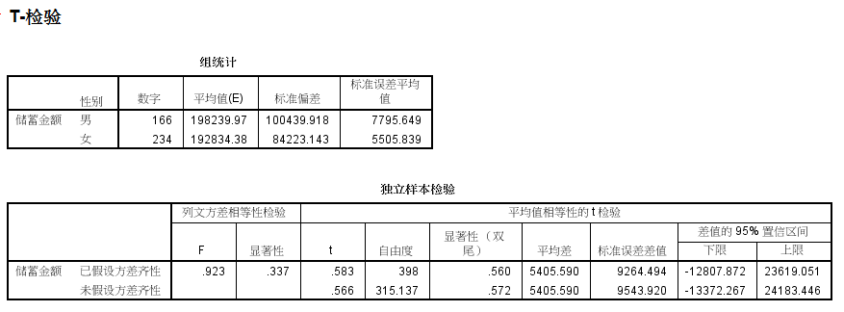
t检验之二：两独立样本t检验

Slide 14
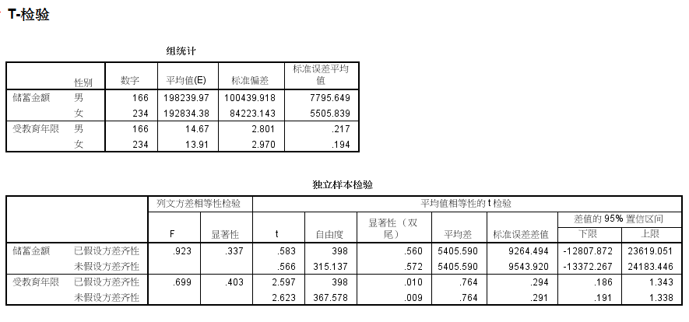

Slide 15
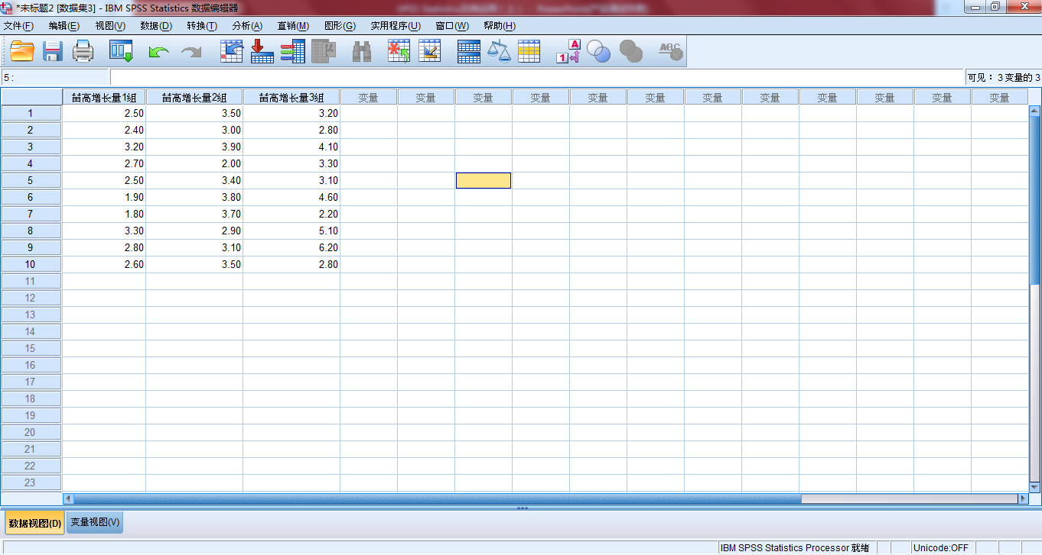
t检验之三：配对样本t检验

Slide 16
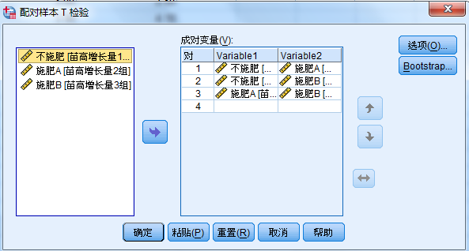
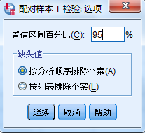

Slide 17
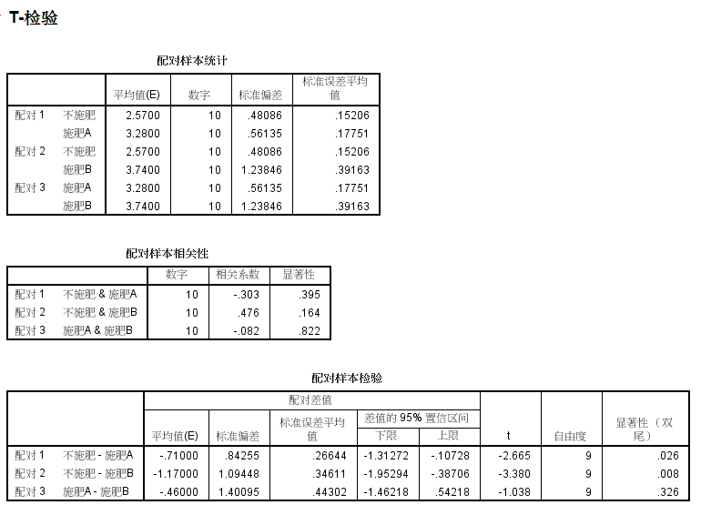

Slide 18
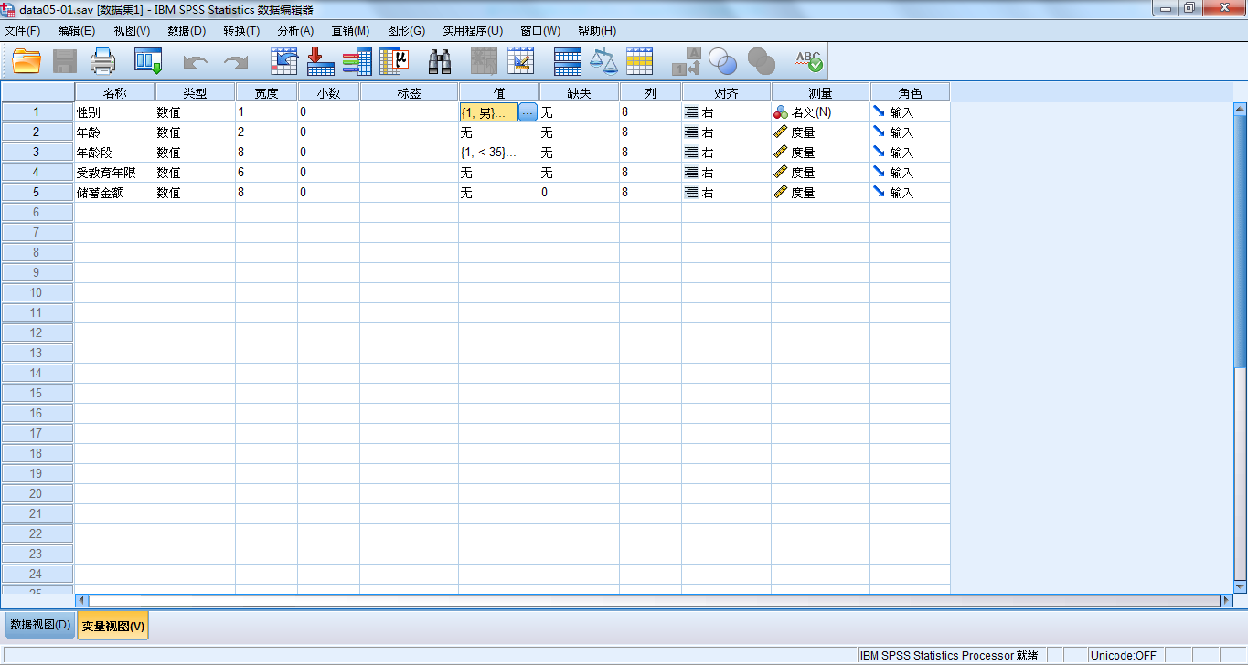
t检验之四：平均值检验
Notes:
计算一个或多个自变量类别中因变量的子组平均值和相关的单变量统计，也可以通过比较两个样本的均值来判断两个总体的均值是否相等。

Slide 19
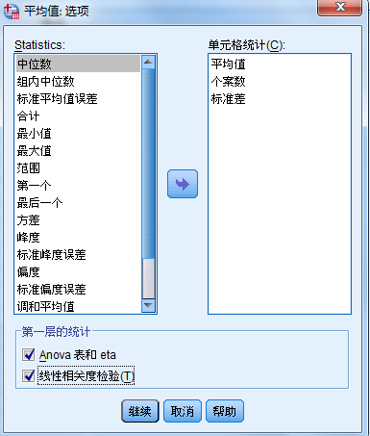
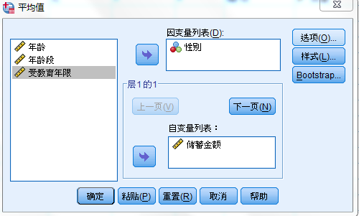

Slide 20
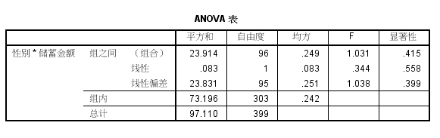
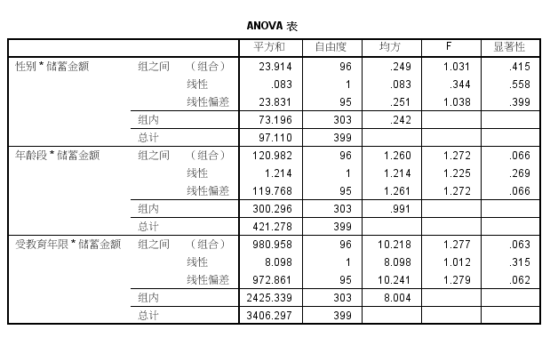
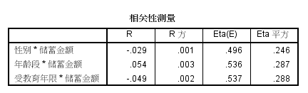

Slide 21
3.2.4 非参数检验：SPSS操作示例
卡方检验
卡方检验是一种吻合性检验，比较适用于一个因素的多项分类数据分析。通过分析样本频数与理论频数之间差别来实现。
二项分布检验
根据收集到的样本数据，推断总体分布是否服从某个指定的二项分布。
游程检验
判断样本序列是否为随机序列，通过分析游程的总个数来实现。
单样本K-S检验
判断一组样本观测结果的经验分布是否服从特定的理论分布，通过分析经验累积频率与理论累积频率的偏离值来实现。
两个独立样本非参数检验
多个独立样本非参数检验
两个配对样本非参数检验
多个配对样本非参数检验

Slide 22
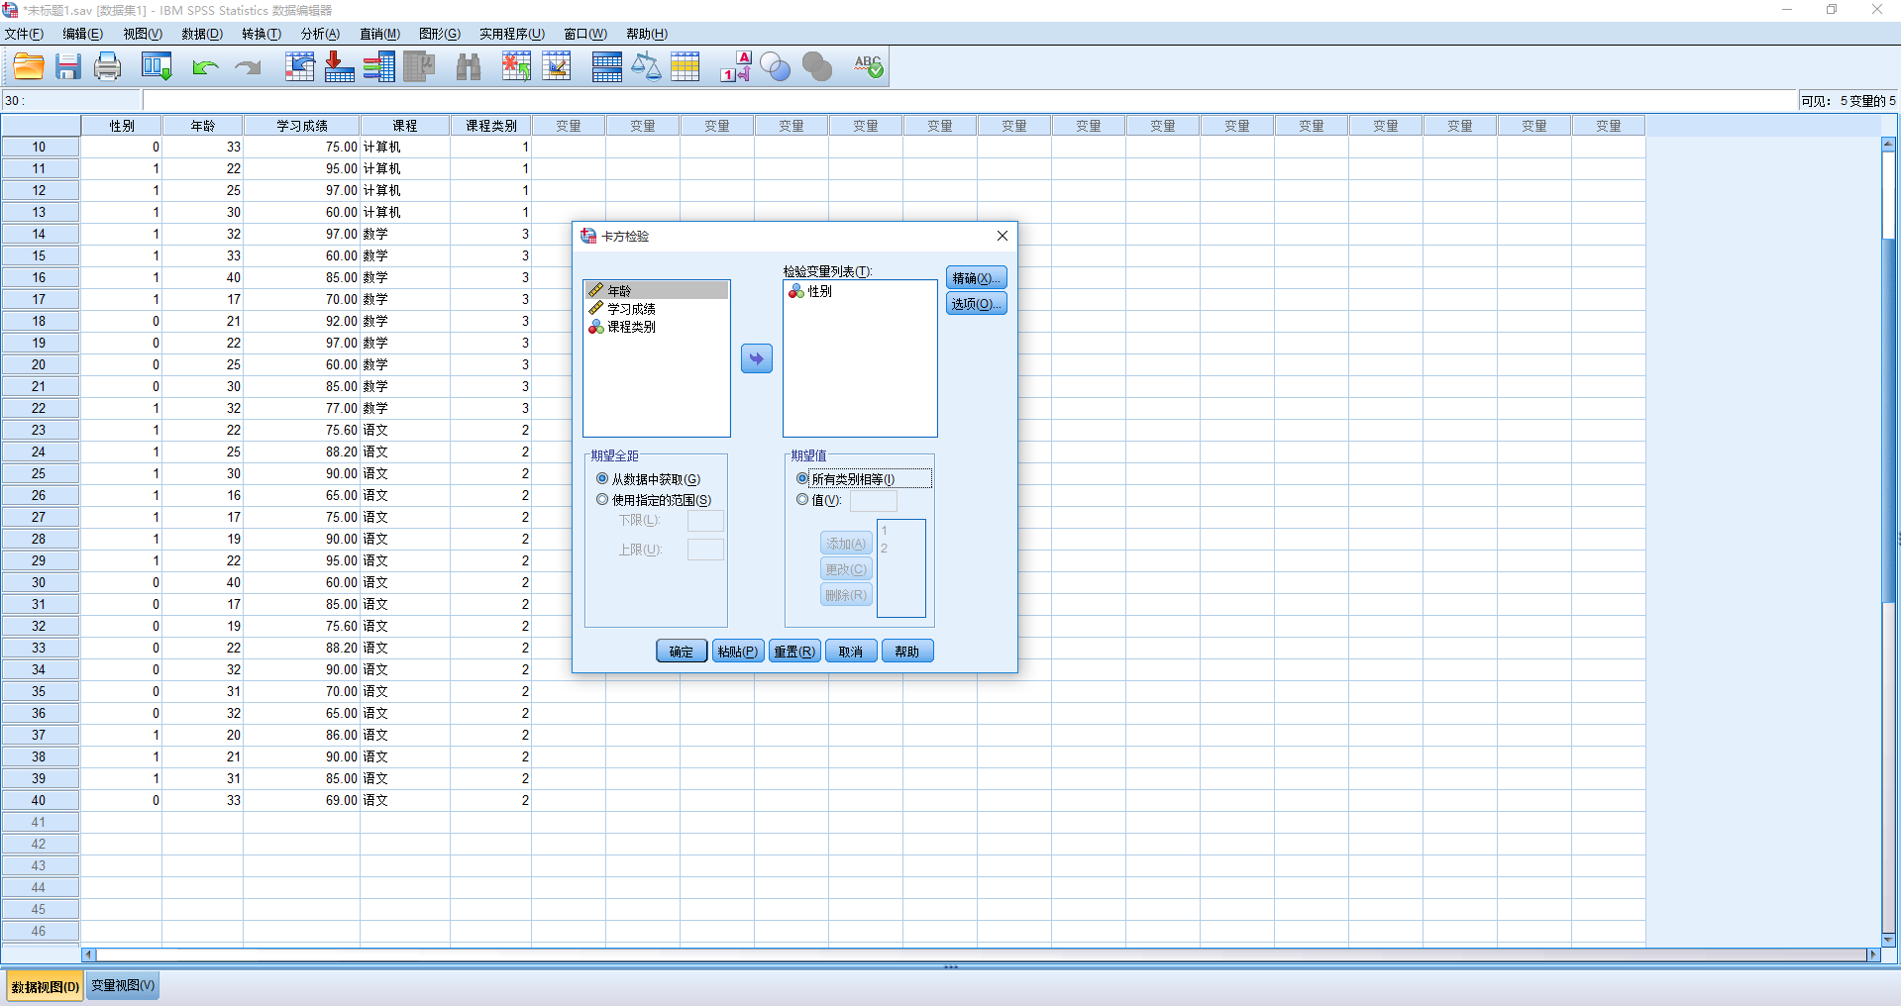
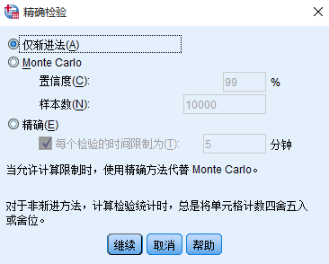
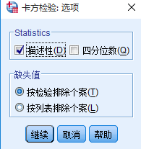
Notes:
该比例与检验变量类别值的升序相对应

Slide 23
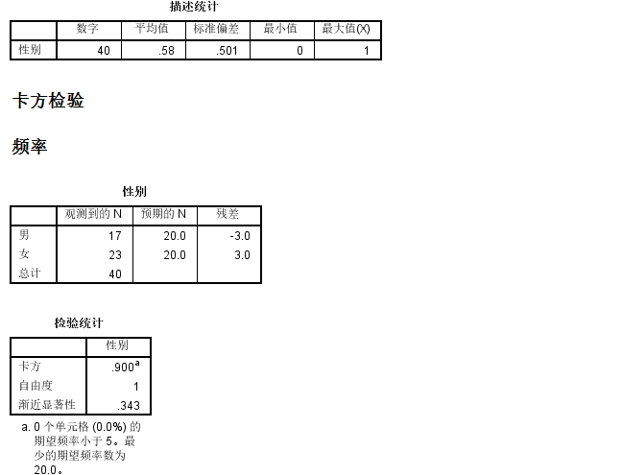

Slide 24
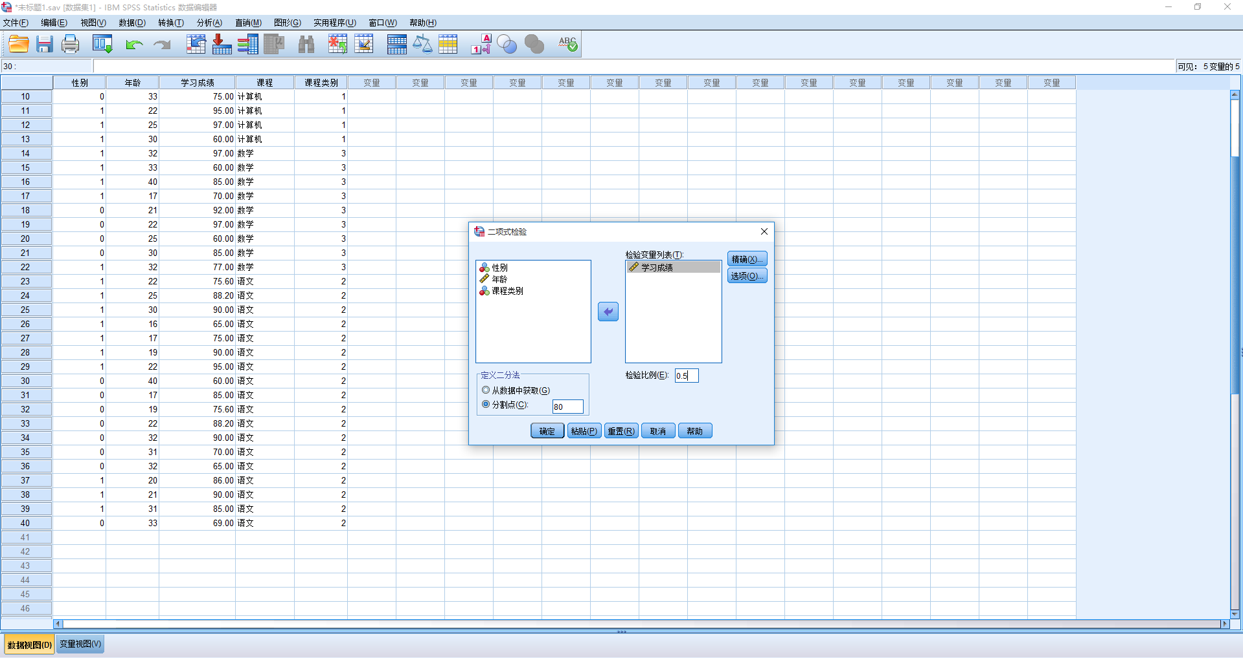
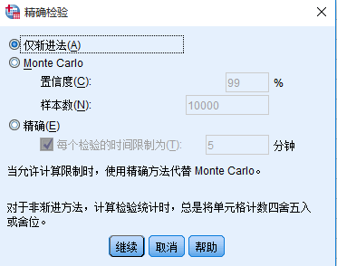
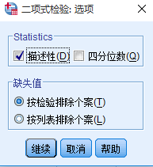

Slide 25
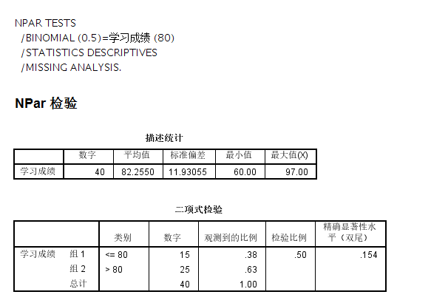

Slide 26
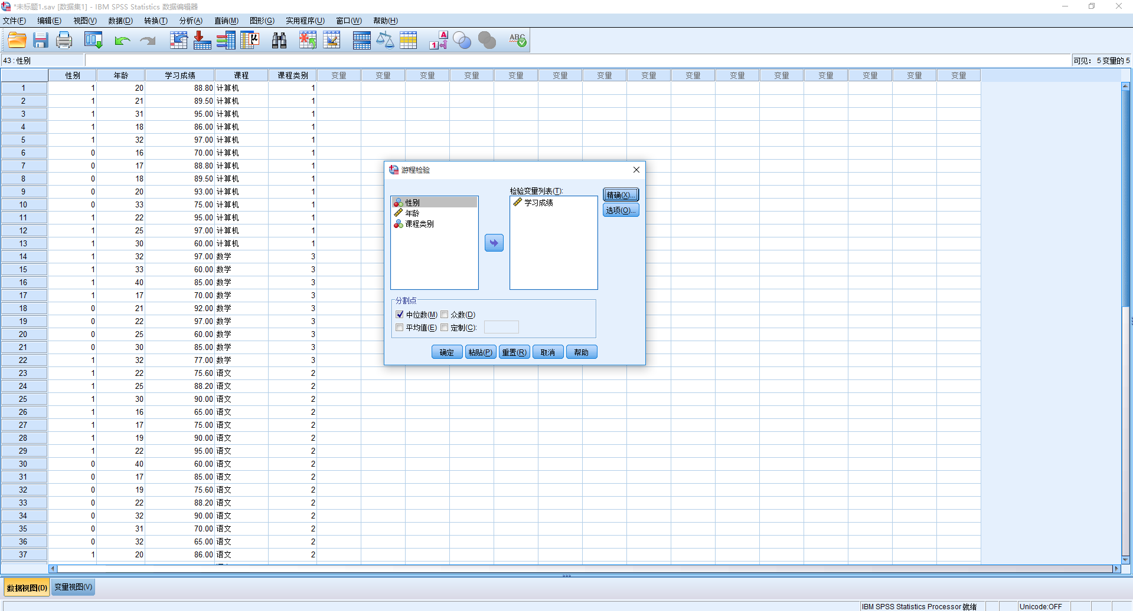
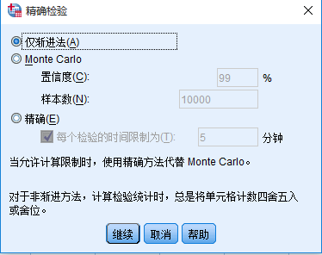
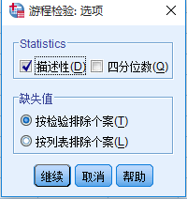

Slide 27
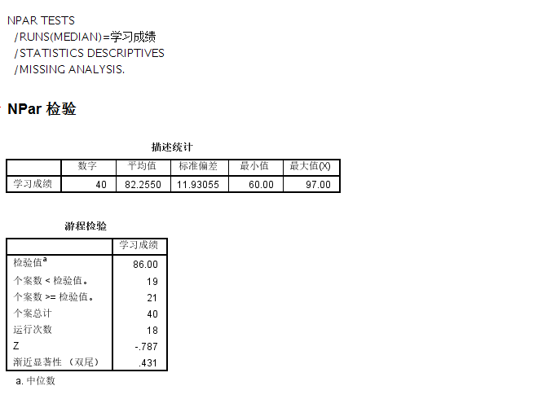
接受原假设，随机分布

Slide 28
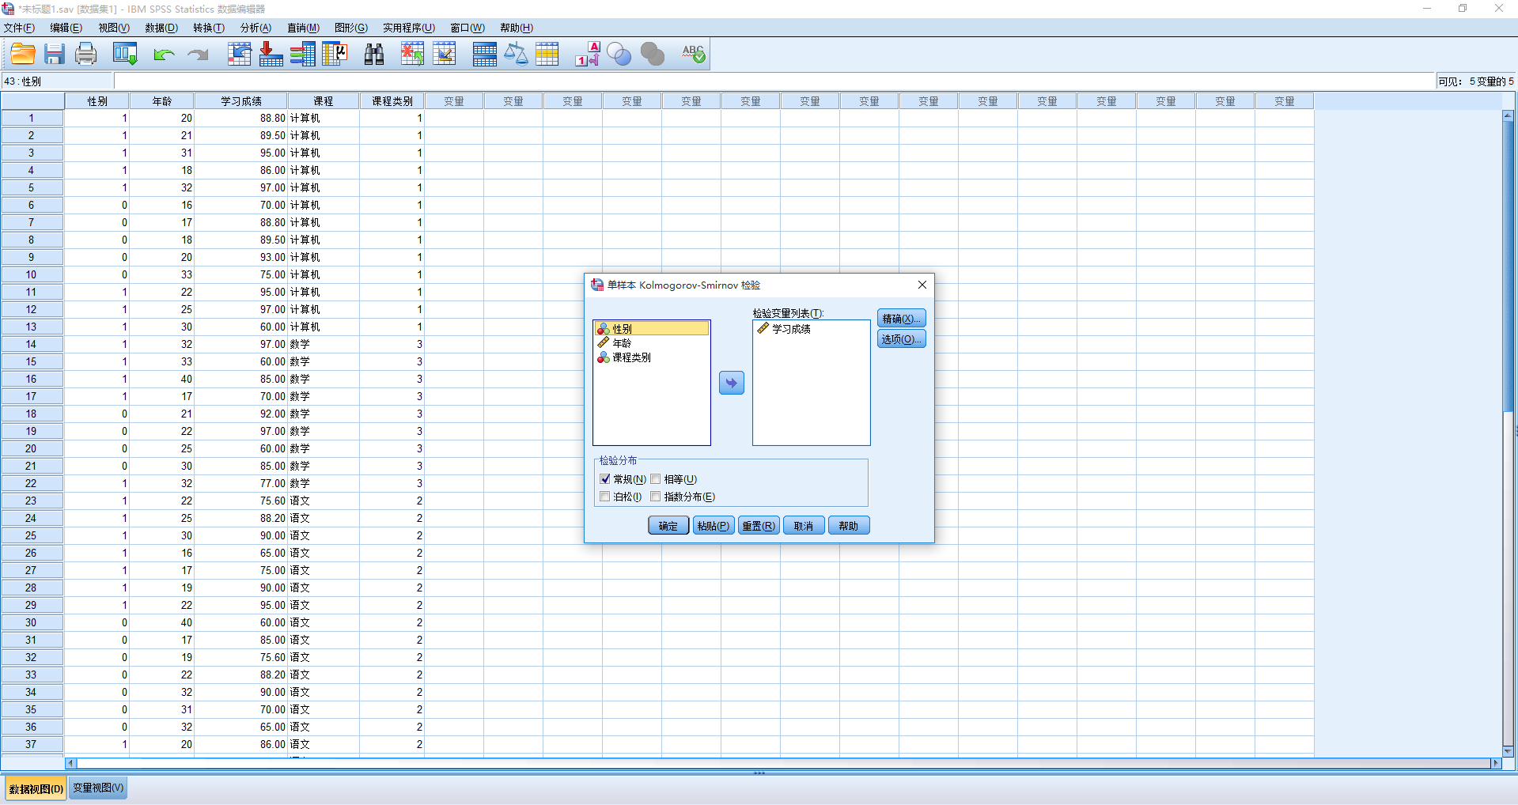
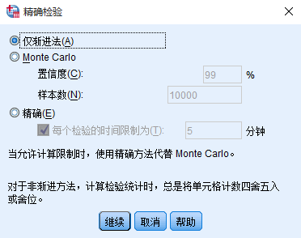
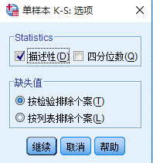

Slide 29
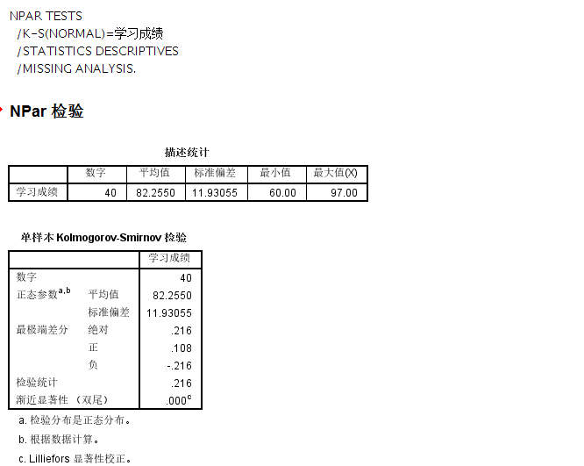
拒绝原假设，不是正态分布

Slide 30
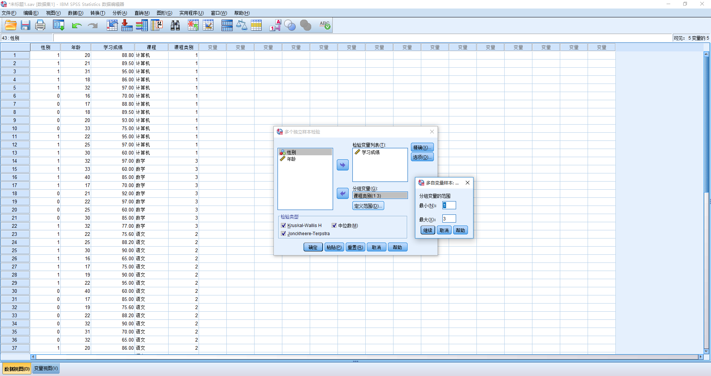

Slide 31
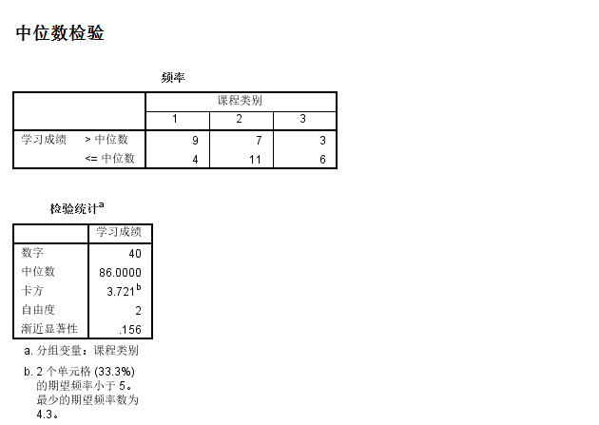
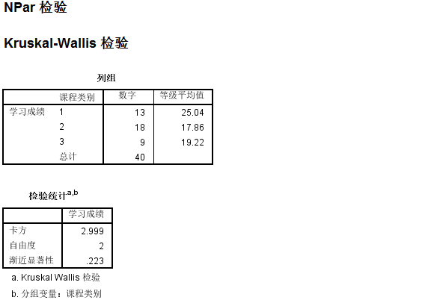
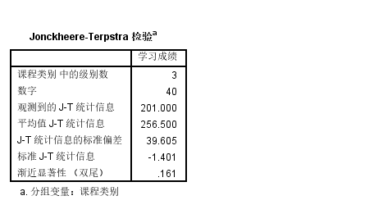

Slide 32
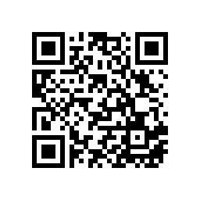
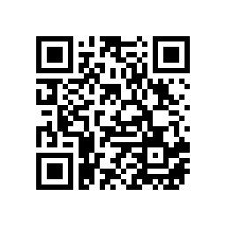
在线满意度调查
网址：https://sojump.com/jq/12360478.aspx
扫描二维码
网址：
https://sojump.com/jq/13284390.aspx
扫描二维码

Slide 33
谢谢大家！
SPSS软件统计与分析应用初探（下）
4.18 周二 晚 7:00
区域研究资料中心

